Slide 1
绪 论

Slide 2
本章主要内容
1. 液压传动的定义
2. 液压传动的工作原理
3. 液压传动系统的组成
4. 液压元件的职能符号
5. 液压传动的特点及应用

Slide 3
传动的基本概念
１、机器的组成
辅助系统
原动机
传动装置
工作机
控制系统

Slide 4
传动装置:在原动机和工作机之间，起传递动力和进行控制的作用。
辅助系统：机器的润滑、显示、保护等。
辅助系统
原动机
传动装置
工作机
控制系统
工作机:利用机械能对外做功。
原动机:把各种形态的能量转变为机械能，是机械的动力源，提供系统所需的驱动功率。
控制系统：控制和调整机器的运行状态。
Notes:
111
4

Slide 5
2、传动的类型
带传动、
链传动、
齿轮传动
以机械元件
传递能量
机械传动
传
动
以电流、电压借
助导体传递能量
电力传动
以流体为工作
介质传递能量
流体传动

Slide 6
依靠液体的动能进行动力传递
液力传动
流体传动
液压传动
依靠液体的压力能进行动力传递
气压传动
依靠压缩空气
传递动力

Slide 7
一、液压传动的定义
以液体（液压油、水）为工作介质，依靠液体的压力能进行动力传递的一种传动形式。

Slide 8
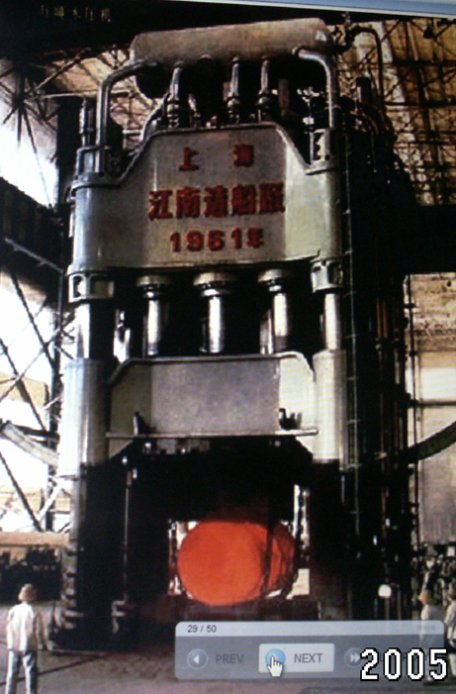
液压传动就是通过能量转换装置（液压泵），将原动机提供的机械能转变为液体的压力能，然后通过封闭管道、控制元件等再由另一能量转换装置（液压缸、液压马达）将液体的压力能转变为机械能，以驱动负载，实现机构所需的直线或旋转运动。

Slide 9
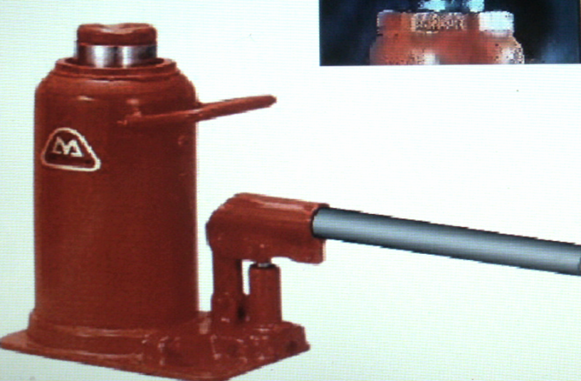
液压传动过程的二次能量转换过程
驱动设备
机械能
液压油的
压力能
液压系统
输出的
机械能
油泵
执行元件

Slide 10
液压传动
1、液压传动是以液体（液压油、水）作为工作介质，进行能量转换、传递和控制的一种传动方式。
2、液压传动是利用密闭在管路中的受压液体（压力能）来传递力和运动。

Slide 11
二、液压传动的工作原理
1、帕斯卡原理
2、液体连续性原理
3、能量守恒原理

Slide 12
帕斯卡原理
帕斯卡原理是1654年，帕斯卡在31岁时写的《流体平衡论》中介绍“水压机的原理”时提出的。
帕斯卡原理: 在密闭容器中，施加于静止液体上的压力将以等值同时传到液体内部各点。

Slide 13
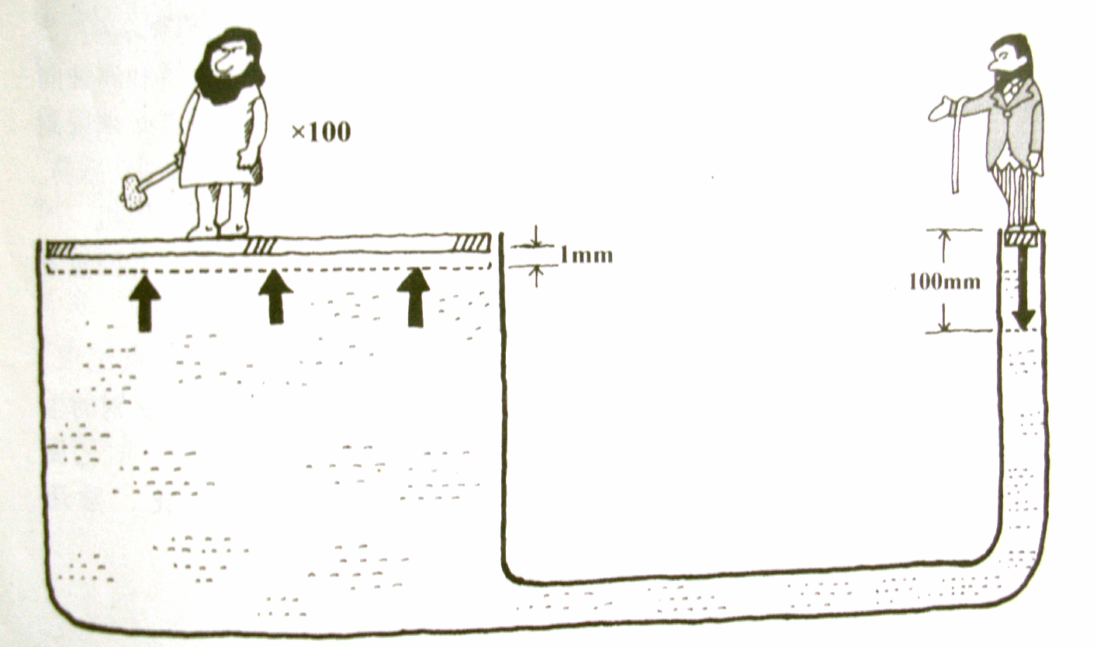
“在一个密闭的容器里装满水，开两个口。一个口的面积是另一个口的面积100倍。分别在两个口塞上活塞密封。这样，一个人压小活塞，顶得上100个人压大活塞。”

Slide 14
液压千斤顶工作原理
lifter.swf
液压千斤顶
1、输出力 2、产生运动
Notes:
14

Slide 15
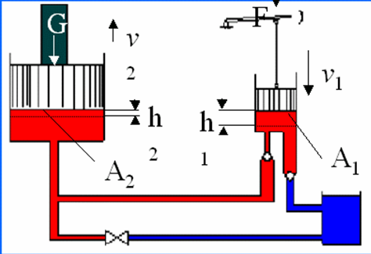
1、液压传动可以传递力，力的传递遵循帕斯卡原理。
P₁ = F₁/A₁= P₂= F₂/A₂ = G/A₂= P
P — 液压系统的工作压力，MPa（N/mm²）；
G — 液压系统的工作负载，N；
F₁ — 作用在小活塞上的力，N。
为了获得较大的输出力，可通过增大工作压力或增大输出端面积来实现。

Slide 16
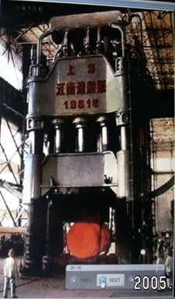
P = G/A₂
负载增大，液压系统工作压力也增大，出于安全考虑，对液压系统的工作压力有一定限制。可通过增大液压缸的工作面积，理论上就可以得到任意大小的输出力。基于这种液体静压传动原理可制造出大型液压设备。

Slide 17
影响液压系统工作压力因素分析
液压泵的工作压力取决于负载，负载越大，液压泵的工作压力就越大。当没有负载（负载等于零）时，系统中压力不能建立。液压泵的工作压力只取决于负载，而与油液的流量大小无关。
P = G/A₂

Slide 18
2、液压传动可以传递运动，运动的传递遵循液体连续性原理（质量守恒）。
A₁h₁ = A₂h ₂ = △V
方程两边同时除以时间t
A₁v₁= A₂v₂ = q
不考虑液体的可压缩性、泄漏、管道变形等体积变化因素。 容积相等（质量守恒）

Slide 19
影响大活塞运动速度因素分析
v₂ = q/
A₂
大活塞面积一定时，大活塞运动速度主要取决于输入的流量，与负载无关。调节输入流量，就可以改变大活塞的运动速度，从而实现无级调速。

Slide 20
3、液压传动可以传递动力，动力的传递遵循能量守恒原理。
Fv₁ = pA₁v ₁ = pA₂v ₂= pq
Fv₁ — 系统的输入功率；
pA₂v ₂ — 系统的输出功率。

Slide 21
驱动设备
机械能
液压油的
压力能
液压系统输
出的机械能
油泵
执行元件
表现形式
转矩×角速度
Nm rad/s
表现形式
压力×流量
N/m² m³/s
表现形式
力×速度；
转矩×角速度

Slide 22
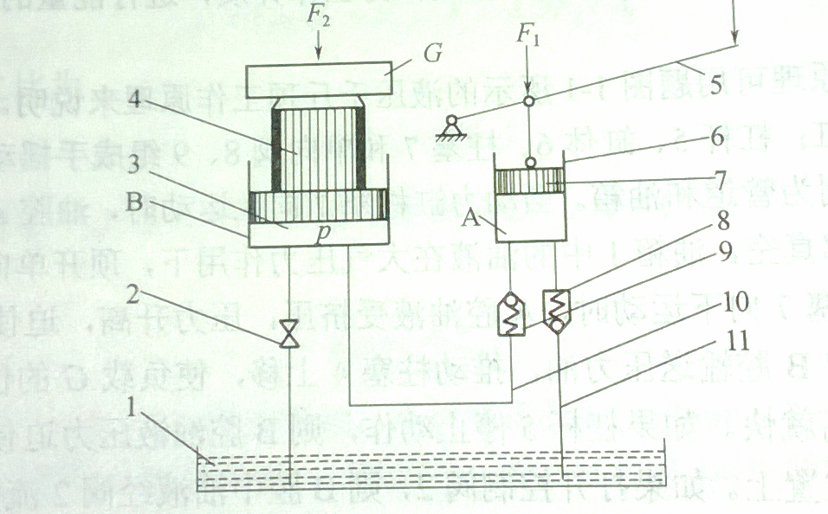
例1、小活塞直径为10mm，行程为20mm；大活塞直径为40mm，重物G =50000N，杆长L =500mm，小活塞轴线到杆件回转支点距离l=25mm。试确定：1）在杆末端所施加的可举重物的力F；
2）此时两活塞腔的液体压力p；
3）杠杆往返一次重物上升的高度h₂。

Slide 23
大活塞直径40mm
重物G =50000N
小活塞直径10mm
行程20mm
杆长500mm
小活塞轴线到杆件回转支点距离l=25mm
a.输入较小的力（156.25N），通过千斤顶可以输出较大的力（5000N）； b.千斤顶工作腔压力的大小是由负载决定的；
c.千斤顶省力不省功，小活塞移动20mm，大活塞移动1.25mm,运动速度减慢。

Slide 24
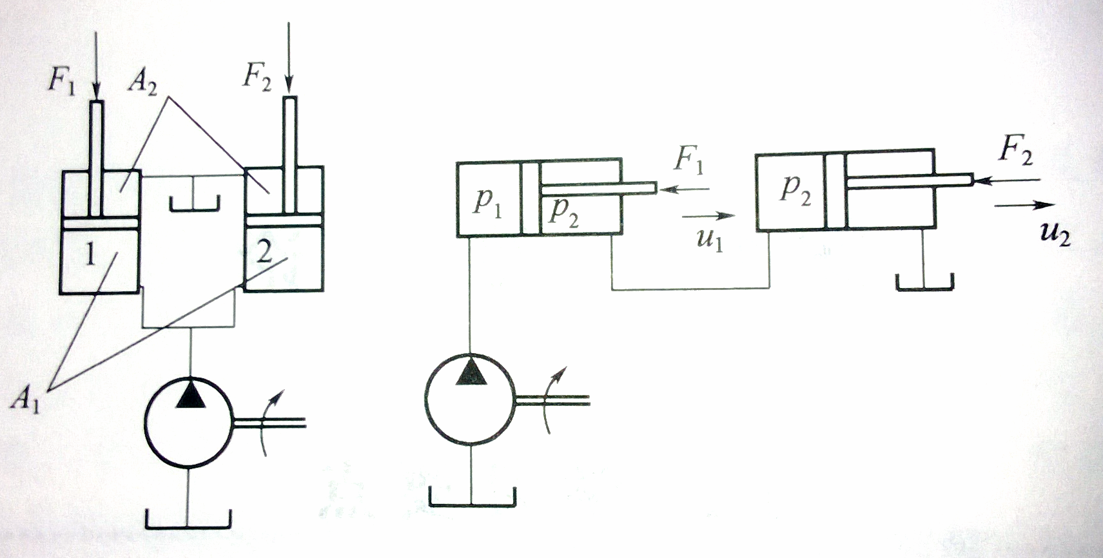
例2、如图所示两个液压缸的结构尺寸均相同，无杆腔和有杆腔的面积分别为A₁和A₂，A₁=2A₂，两缸承受负载F₁和F₂，且F₁=2F₂ ，液压泵流量为Q，试求两个液压缸并联和串联时，活塞移动速度和液压缸内的压力。

Slide 25
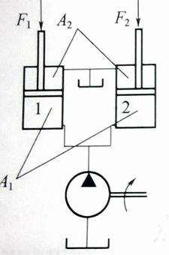
两个活塞面积相同的液压缸并联时，由于外负载不同，两个液压缸工作压力不同；
随着液压泵工作压力的上升，两个液压缸先后顺序动作，外负载小的缸2先运动（F₁= 2F₂）。
两个液压缸先后顺序动作，进入液压缸流量相同，两缸运动速度相同。
缸1：压力= F₁/A₁；速度= Q/A₁
缸2：压力= F₂/A₁；速度= Q/A₁
P₁ = 2P₂ V₁ = V₂

Slide 26
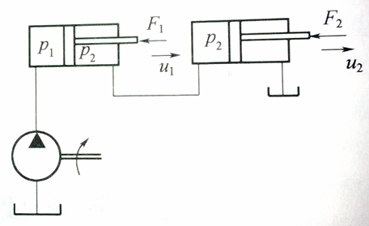
A₁
A₂
P₁A₁=P₂A₂+F₁
P₂=F₂/A₁
u₁=Q/A₁
u₂=(Q/A₁)A₂/A₁

Slide 27
传递力
液
压
传
动
传递运动
传递动力

Slide 28
1、液压传动系统是以液体为传输介质，通常为液压油或水。

Slide 29
2、液压传动利用液体的压力能（压力、流量）进行能量转换和传递动力的，因此必须在密闭的容器、管路内进行。

Slide 30
3、液压传动系统中液体压力的形成和大小是由外负载决定的，而与流入的流体无关。
P = G/A₂
输出的力或力矩是由液体的静压力来传递的；与力相对应的液体参数是液体压力。

Slide 31
4、活塞的运动速度取决于进入液压缸的流量，而与流体的压力大小无关。
A₁v₁= A₂v₂ = q
输出的速度或角速度是由液体的流量传递的;与运动速度相对应的液体参数是液体流量。

Slide 32
液压传动中两个最重要的基本参数
压 力P
流 量q
压力能
压力（N/m²）×流量（m³/s）
lifter.swf

